Slide 1
Применение технологии функционального биоуправления в работе с детьми с тяжелой речевой патологией.
А.А. Пономарева
Педагог-психолог
ГБС(К)ОУ школа-интернат (V вида) №2
Адмиралтейского района СПб

Slide 2
Современные условия жизни, являются источником большого количества стрессовых факторов, оказывающих влияние на физическое и психическое благополучие детей.

Slide 3
Для детей логопатов характерны: повышенная тревожность, застенчивость, либо наоборот агрессия, гиперактивность, они сильно подвержены стрессу, все это является препятствиями для развития потенциалов личности.

Slide 4
Биологическая обратная связь (БОС) - это техника, обучающая улучшать своё здоровье и психологическое состояние, наблюдая сигналы, идущие от собственного тела. Этот метод научно обоснован и базируется на многочисленных экспериментах и обширной клинической практике.

Slide 5
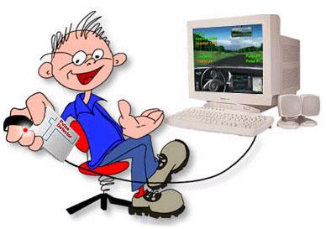
Функциональное биоуправление (ФБУ) - произвольное управление физиологическими процессами организма в нужном для оздоровительных и тренировочных целей направлении с помощью специализированных технических средств.

Slide 6
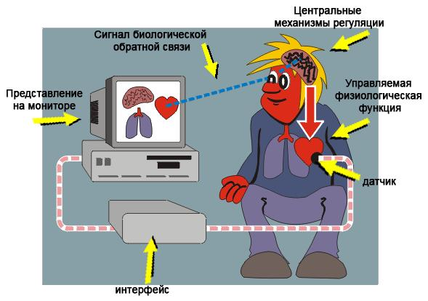

Slide 7
Биокомпьютерные тренажеры НПФ«Амалтея»
«Волна» и «Экватор».

Slide 8
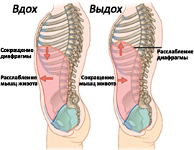
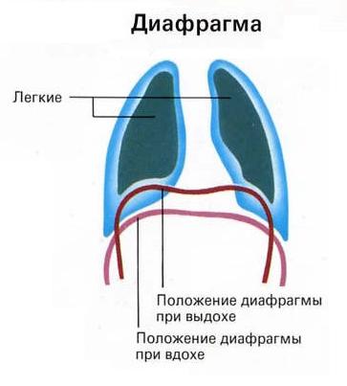
Основной целью программы «Волна» является обучение ребенка навыку диафрагмального дыхания.
При диафрагмальном дыхании воздух как бы набирается и выталкивается животом. Диафрагмальное дыхание считается наиболее физиологичным для человека, правильным и оптимальным типом дыхания.

Slide 9
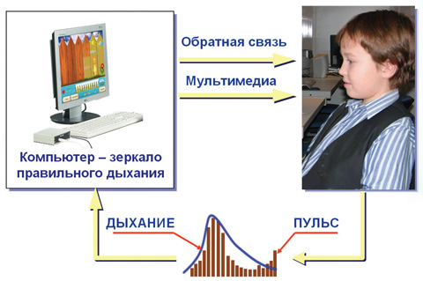
Алгоритм:
ребенок дышит правильно
пульс становится реже
картинка меняется
тело запоминает правильное ощущение
создается навык дыхания

Slide 10
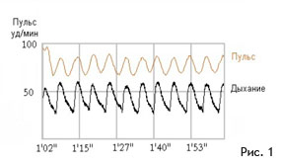
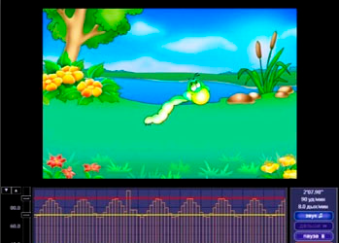
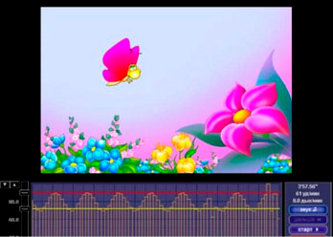
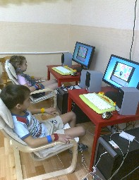

Slide 11
Занятия способствуют
Оптимизации психофизиологического состояния (оздоровлению) детей
Профилактке и коррекции нарушений речи
Нормализации психоэмоционального состояния
Коррекции нарушений поведения
Улучшение концентрации внимания, памяти, работоспособности
Повышение академической успеваемости
Развитию адаптационных возможностей, следовательно успешному преодолению жизненных трудностей.

Slide 12
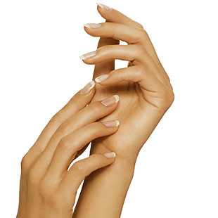
Программа «Экватор» также обучает навыкам психофизиологической саморегуляции, вырабатывается навык произвольного повышения периферической температуры – в данном случае температура на кончиках пальцев.

Slide 13
